Slide 1
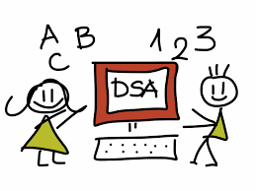

Slide 3
SIAMO RAGAZZI E RAGAZZE CON QUALCHE PROBLEMA DI APPRENDIMENTO E MOLTA VOGLIA DI DIMOSTRARE A NOI STESSI E AGLI ALTRI CHE ABBIAMO QUALCOSA I Più CHE CI RENDE SPECIALI

Slide 4
NON SIAMO AFFETTI DA NESSSUNA MALATTIA!!!!
ABBIAMO UN Q.I. Più ALTO DEL NORMALE….MA I NOSTRI RITMI DI APPRENDIMENTO SONO DIVERSI…..
VOGLIAMO TEMPO
VOGLIAMO SVOLGERE I NOSTRI ELABORATI SERENAMENTE
VOGLIAMO ESSERE VALORIZZATI

Slide 5
STILI DI APPRENDIMENTO
VISIVO
VERBALE
CINESTESICO
FONOLOGICO

Slide 6
COSA POSSIAMO FARE PER MIGLIORARE?
IMPARIAMO A FARE LE MAPPE CONCETTUALI
IMPARIAMO DEI PICCOLI ACCORGIMENTI PER MEMORIZZARE ALCUNE SEQUENZE(ESEMPIO VERBI LATINI/GRECI,FORMULE MATEMATICHE)
IMPARIAMO A CONTROLLARE ANSIA E SRESS CHE SONO LA CAUSA PRINCIPALE DEI NOSTRI INSUCCESSI SCOLASTICI

Slide 7
IMPARIAMO A CHIEDERE AIUTO
SE LA SPIEGAZIONE è STATA TROPPO ACCELERATA E SE NON ABBIAMO BEN CAPITO NON è UMILIANTE CHIEDERE AIUTO FACCIAMO UN FAVORE A NOI E ALLA CLASSE

Slide 8
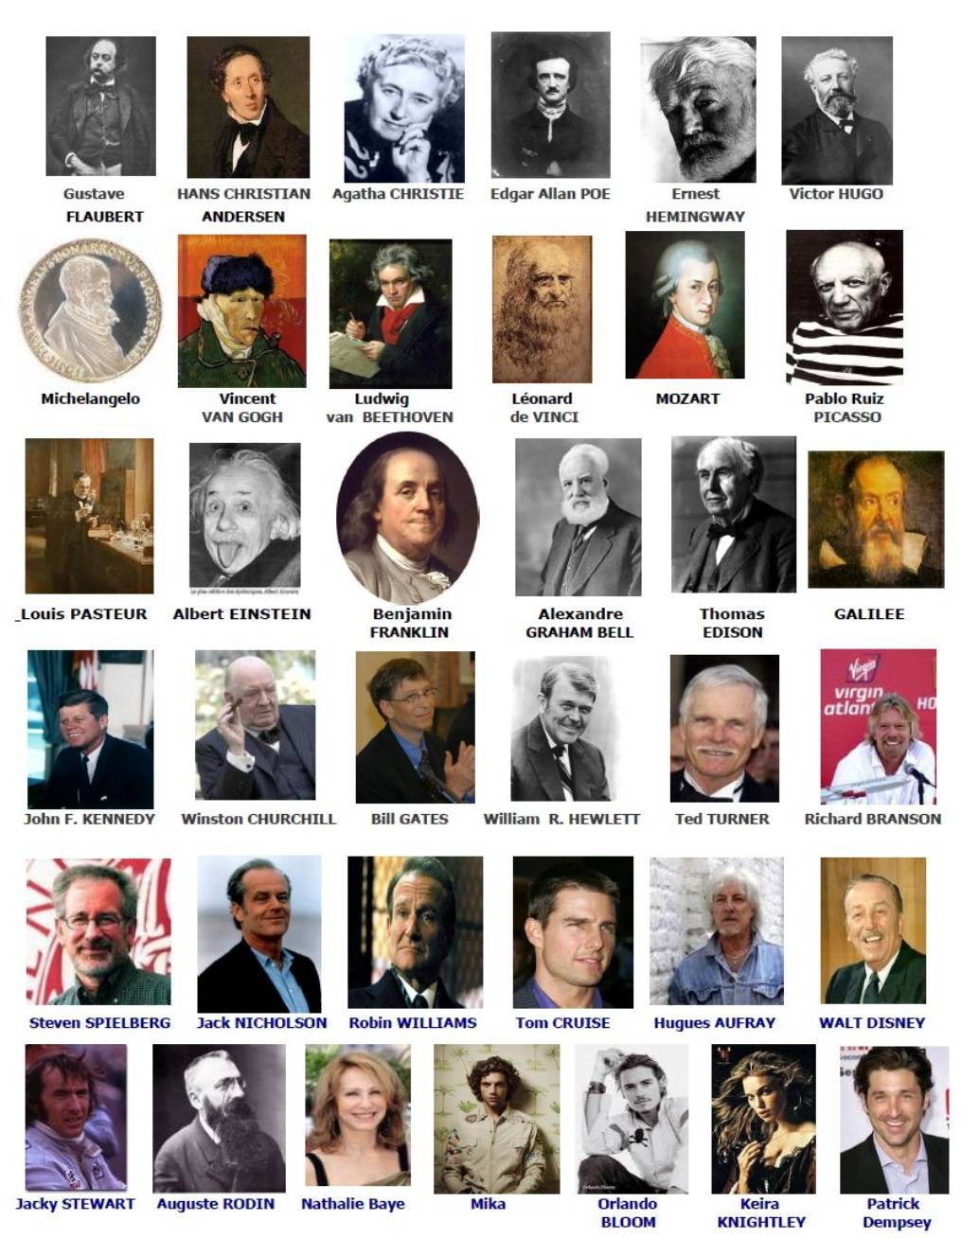
SIAMO IN COMPAGNIA DI …

